Slide 1
计算机系统与网络安全技术 Technology of Computer System and Network Security
牛伟纳
计算机科学与工程学院（网络空间安全学院）
2022年9月17日9时46分

Slide 2
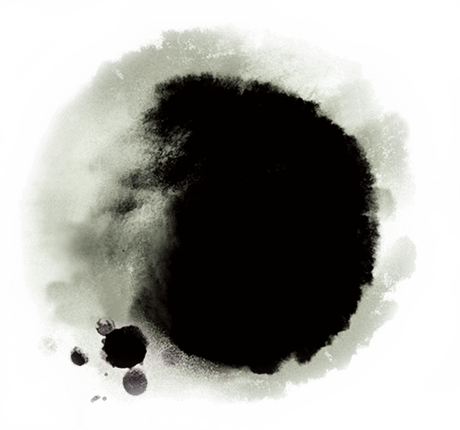
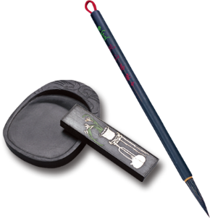
第21章：公钥密码和消息认证
安全散列函数
HMAC
认证加密
RSA公钥加密算法
Diffie-Hellman和其他非对称
目
录

Slide 3
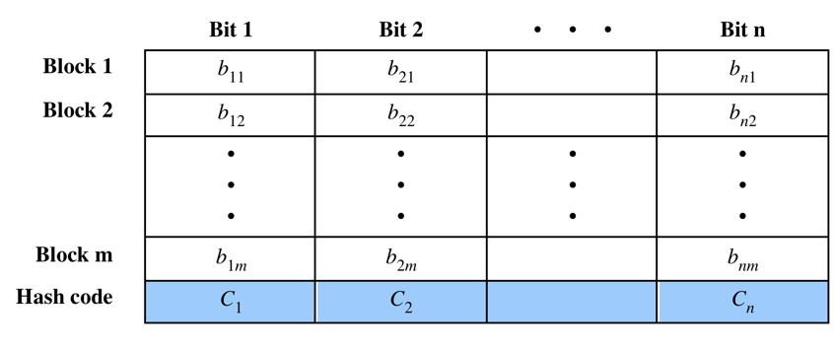
安全散列函数
简单散列函数

Slide 4
安全散列函数
SHA安全散列函数
SHA最初是由NIST开发的，1993年以FIPS 180出版
1995年修订为SHA-1
产生160位哈希值
NIST于2002年发布了修订后的FIPS 180-2
增加了3个额外的SHA版本
SHA - 256、SHA - 384、SHA - 512
具有256/384/512位哈希值
基本结构与SHA-1相同，但安全性更高
最新的版本是FIPS 180-4，它增加了两个SHA-512变体，具有224位和256位散列大小

Slide 5
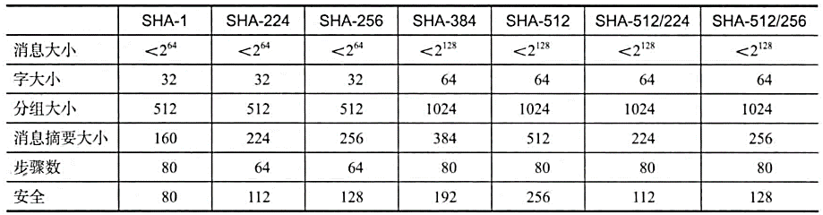
安全散列函数
SHA安全散列函数

Slide 6
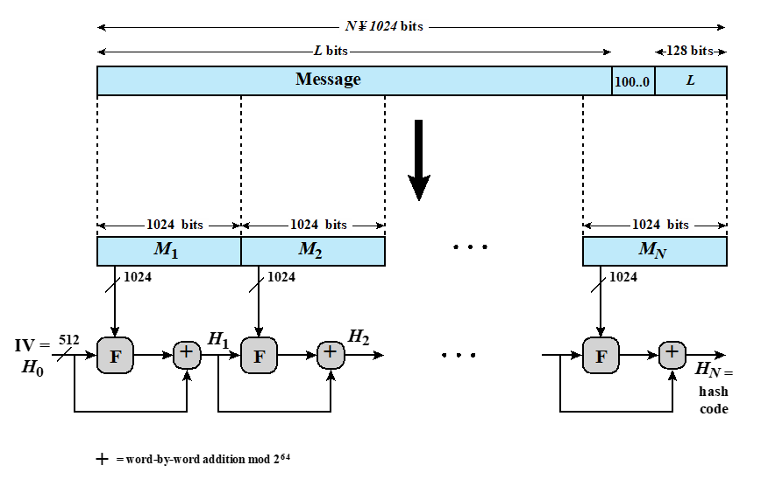
安全散列函数
SHA安全散列函数

Slide 7
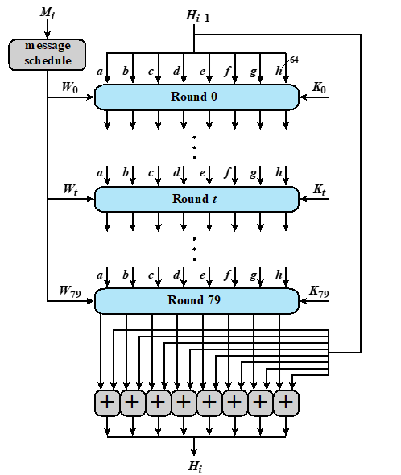
安全散列函数
SHA安全散列函数

Slide 8
安全散列函数
SHA-3
SHA-2与它的前身具有相同的结构和数学运算，并引起关注
由于替换SHA-2需要时间，如果它变得脆弱，NIST在2007年宣布了一项生产SHA-3的竞赛
要求：
必须支持哈希值长度为224、256、384和512位
算法必须一次处理小块，而不是要求在处理之前将整个消息缓冲在内存中

Slide 9
HMAC
HMAC
对开发从加密哈希码派生的MAC感兴趣
加密散列函数通常执行得更快
库代码广泛可用
SHA-1不是为MAC而设计的，因为它不依赖于密钥
作为RFC2014发布
已被选为IP安全的强制实现MAC
用于其他互联网协议，例如传输层安全协议(TLS)和安全电子交易协议(SET)

Slide 10
HMAC
HMAC设计目标
不加修改地使用可用的哈希函数
保持哈希函数的原始性能，而不会导致显著的性能下降
用简单的方法使用和处理键
基于对嵌入哈希函数的合理假设，对身份验证机制的强度进行充分理解的密码分析
在找到或需要更快或更安全的散列函数时，允许轻松替换嵌入的散列函数

Slide 11
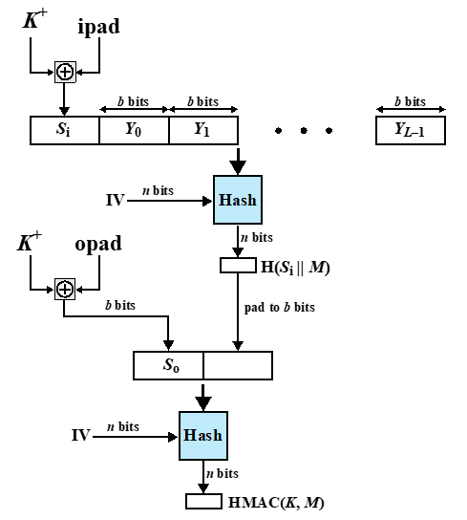
HMAC
HMAC算法

Slide 12
HMAC
HMAC的安全性
安全性取决于底层哈希函数的加密强度
HMAC的吸引力在于它的设计者已经能够证明内嵌哈希函数的强度和HMAC的强度之间的确切关系
对于合法用户生成并被攻击者看到的消息，攻击HMAC成功的概率相当于对嵌入哈希函数的以下攻击之一:
攻击者能够计算压缩函数的输出，即使是随机的、秘密的、不为攻击者所知的IV
即使IV是随机和秘密的，攻击者也会在哈希函数中找到冲突

Slide 13
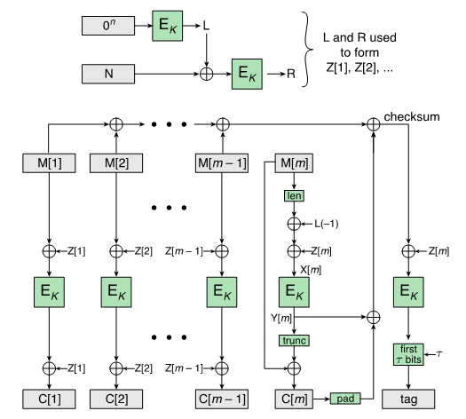
认证加密
OCB加密和认证

Slide 14
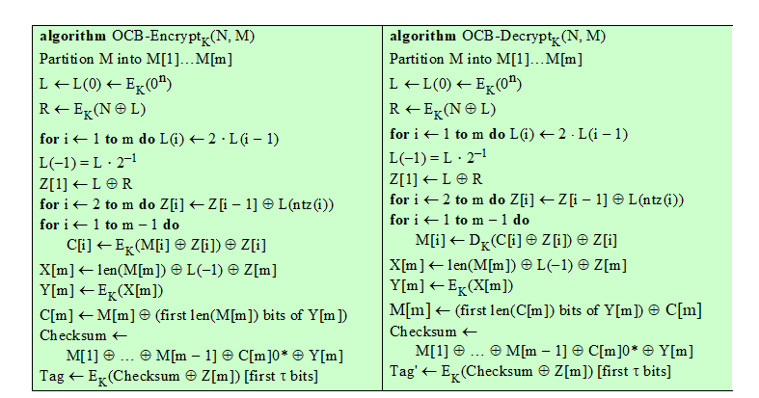
认证加密
OCB算法

Slide 15
RSA公钥加密算法
算法描述
作者:麻省理工学院的里维斯特、沙米尔和阿德曼，1977年
最著名和广泛使用的公钥算法
对素数取模，用整数求幂
加密:c = Me mod n
Decrypt: M = Cd mod n = (Me)d mod n = M
发送方和接收方都知道n和e的值
只有接收方知道d的值
公钥加密算法，公钥PU = {e, n}，私钥PR = {d, n}

Slide 16
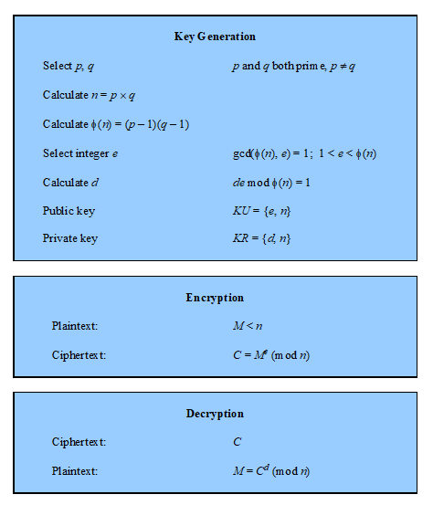
RSA公钥加密算法
算法描述

Slide 17
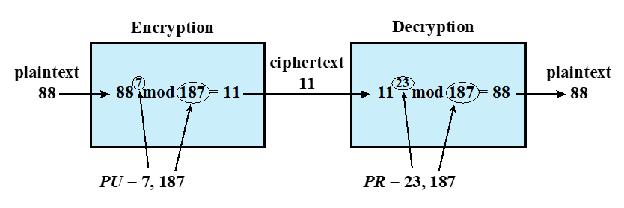
RSA公钥加密算法
算法描述

Slide 18
RSA公钥加密算法
RSA的安全性
蛮力攻击
试图穷举所有可能的私钥
数学攻击
有许多数学攻击方法，实质都是试图分解两个素数的乘积
计时攻击
这种方法依赖于解密算法的运行时间
选择密文攻击
这种类型的攻击试图发现RSA算法的规则

Slide 19
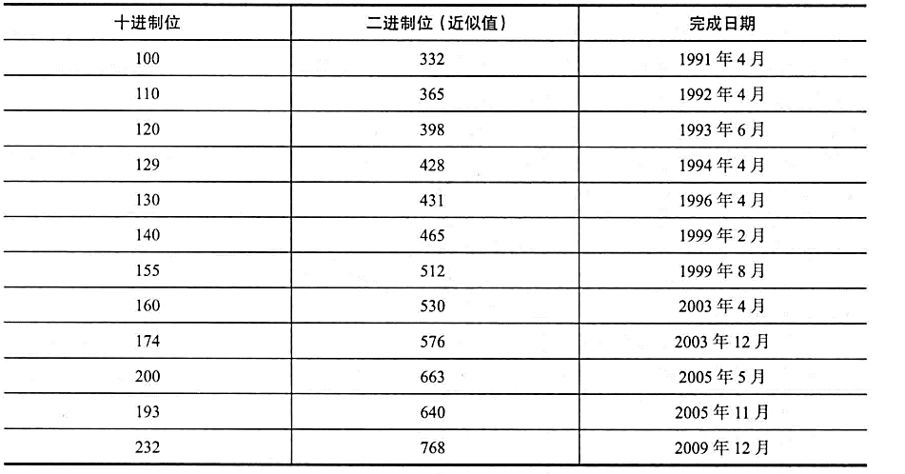
RSA公钥加密算法
RSA的安全性

Slide 20
RSA公钥加密算法
计时攻击
密码学顾问保罗·科克(Paul Kocher)证明，通过跟踪计算机破译信息所需的时间，偷窥者可以确定私钥
定时攻击不仅适用于RSA，也适用于其他公钥密码系统
这次袭击令人担忧的原因有两个:
它来自一个完全意想不到的方向
这是一种纯密文攻击

Slide 21
RSA公钥加密算法
计时攻击的解决方法
不变的幂运算时间
随机延时
隐蔽
确保所有取幂运算在返回结果之前花费相同的时间
这是一个简单的修复方法，但确实会降低性能
在求幂算法中加入随机延迟来混淆定时攻击，可以获得更好的性能
如果防御者没有添加足够的噪声，攻击者仍然可以通过收集额外的测量值来弥补随机延迟
在求幂之前，将密文乘以一个随机数
这个过程可以防止攻击者知道计算机内部正在处理哪些密文位，因此可以防止对计时攻击至关重要的逐位分析

Slide 22
Diffie-Hellman和其他非对称
Diffie-Hellman密钥交换
首次发布的公钥算法
由Diffie和Hellman在1976年以及公开密钥概念的阐述
用于多种商业产品
一种安全交换密匙的实用方法，该密匙随后可用于消息的加密
安全性依赖于计算离散对数的难度

Slide 23
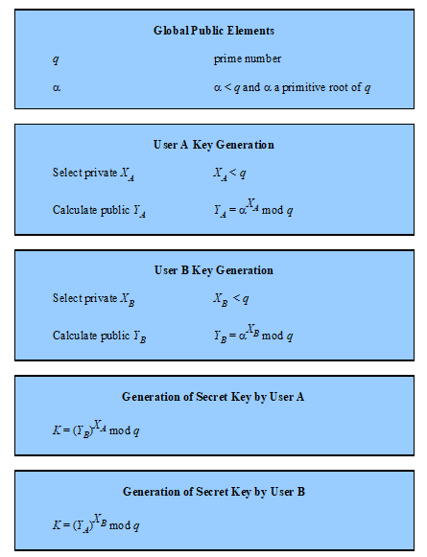
Diffie-Hellman和其他非对称
Diffie-Hellman密钥交换

Slide 24



Diffie-Hellman和其他非对称
Diffie-Hellman密钥交换
已知：素数q=353，它的一个本原根 α=3
A和B分别计算相应的公钥：
A和B交换公钥，并计算出公共密钥：
攻击者即可得到：

Slide 25
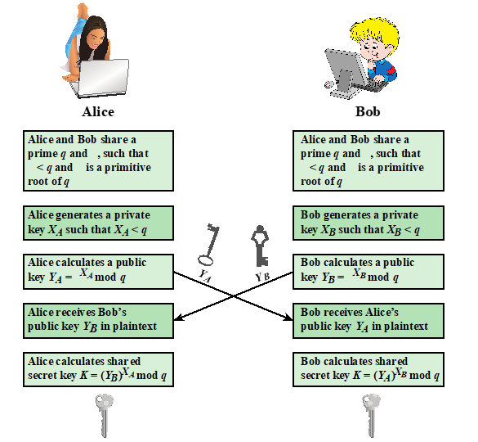
Diffie-Hellman和其他非对称
Diffie-Hellman密钥交换

Slide 26
Diffie-Hellman和其他非对称
Diffie-Hellman密钥交换
中间人攻击:
Darth生成私钥XD1和XD2，以及它们的公钥YD1和YD2
Alice将YA传送给Bob
Darth拦截了YA，并将YD1传送给Bob 。 Darth也计算K2
Bob接收YD1并计算K1
Bob将XA发送给Alice
Darth截获XA并将YD2传送给Alice 。 Darth计算K1
Alice接收YD2并计算K2
所有后续通信被破坏

Slide 27
Diffie-Hellman和其他非对称
数字签名标准
FIPS PUB 186
利用SHA-1和数字签名算法(DSA)
最初于1991年提出，1993年因安全问题修订，1996年又作了一次小修订
不能用于加密或密钥交换
使用一种只提供数字签名功能的算法

Slide 28
Diffie-Hellman和其他非对称
椭圆曲线密码学
对于比RSA更小的比特大小，安全性相同
在IEEE P1363等标准中可见
ECC中的置信度还没有RSA中的高
基于一个被称为椭圆曲线的数学构造

